Slide 1

Исполнение бюджета
муниципального образования
город Набережные Челны за I полугодие 2025 года
Мулюкова Светлана Рафаильевна
Заместитель Руководителя Исполнительного комитета,
начальник управления финансов

Slide 2


Доходы бюджета
города Набережные Челны

Slide 3
Доходы бюджета
города Набережные Челны

Slide 4
Поступление налога на доходы
физических лиц по годам

Slide 5
Поступление налога на доходы физических лиц
(млн руб.)
№ п/п | Наименование | I полугодие 2024 года | I полугодие 2025 года | Отклонение | Темп, %
1 | Крупные предприятия | 4 917 | 5 655 | + 738 | 115
2 | Средние предприятия | 724 | 793 | + 69 | 110
3 | Субъекты малого предпринимательства | 4 195 | 4 631 | + 436 | 110
4 | Государственные и муниципальные организации | 1 171 | 1 412 | + 241 | 121

Slide 6
Крупнейшие налогоплательщики НДФЛ
№ п/п | Наименование организации | Сумма роста, млн руб. | Темп роста, % | Уд. вес в общем объеме поступлений НДФЛ | Причины
 |  | на 01.07.2025 к 01.07.2024
1 | ПАО «КАМАЗ» | 420,2 | 25,0 | 18,0 | рост средней заработной платы и увеличение численности работников
2 | ЗАОР «НП НЧ КБК ИМ.С.П.ТИТОВА» | 38,3 | 13,5 | 2,8
3 | АО «АСТЕЙС» | 32,5 | 48,8 | 0,8
4 | АО «КАМА ДИЗЕЛЬ» | 23,8 | 53,3 | 0,6
5 | АО «Ремдизель» | 23,3 | 10,1 | 2,2 | рост средней заработной платы
6 | АО «Татэнерго» | 17,7 | 15,2 | 1,1
7 | АО «Камский завод металлоконструкций «ТЭМПО» | 15,9 | 42,0 | 0,5
8 | ООО «Автозапчасть КАМАЗ» | 14,7 | 24,0 | 0,7
9 | АО «Челны-хлеб» | 14,2 | 32,1 | 0,5
10 | ООО «ЦИТ» | 12,0 | 28,3 | 0,5

Slide 7
Резиденты ТОР, обеспечившие наибольшее поступление НДФЛ в консолидированный бюджет города
Наименование организации | 6 мес. 2024 г. (млн руб.) | 6 мес. 2025 г. (млн руб.) | Темп роста 2025 г. к 2024 г.
ООО «ХАИР» | 170,3 | 219,6 | 29,0
АО «Камский металлургический комбинат «ТЭМПО» | 69,7 | 119,4 | 71,3
АО «Изоляционный трубный завод» | 23,8 | 33,5 | 40,8
ООО «Агропромышленный комплекс «Камский» | 29,0 | 33,3 | 14,8
ООО Завод металлоконструкций «Метлайн» | 16,3 | 23,6 | 44,8
ООО «Металлист» | 12,2 | 17,1 | 40,2
ООО «Ячеистый бетон» | 10,4 | 12,6 | 21,2
ООО «Техника-Агро» | 6,6 | 11,5 | 74,2
ООО «Заряд» | 6,8 | 10,2 | 50,0

Slide 8
Возвраты по имущественным и социальным вычетам по НДФЛ
№ п/п | I полугодие года | Количество обратившихся, чел. | Сумма возврата НДФЛ, тыс. руб.
 |  |  | 100 % | доля города
1 | 2022 | 130 178 | 1 647 131 | 482 878
2 | 2023 | 123 718 | 1 973 659 | 585 636
3 | 2024 | 120 560 | 2 109 037 | 565 893
4 | 2025 | 118 149 | 2 068 523 | 568 233
 | ИТОГО |  | 7 798 350 | 2 202 640

Slide 9
Поступление по налогам взимаемым в связи
с применением УСН и патентной системы
188
152
81
414
636
651

Slide 10
Отчет об исполнении плановых назначений
по собственным доходам
за I полугодие 2025 года (млн руб.)
Наименование доходов | План на 2025 год | Факт на 01.07.2025 года | % выполнения плана (норма 50%)
НАЛОГОВЫЕ ДОХОДЫ | 9 363 | 4 342 | 46
Налог на доходы физических лиц | 6 868 | 3 209 | 47
Акцизы | 70 | 29 | 41
Налоги на совокупный доход | 1 479 | 839 | 57
Налог на имущество физических лиц | 447 | 26 | 6
Земельный налог | 406 | 114 | 28
Госпошлина | 83 | 123 | 148
Прочие доходы | 10 | 2 | 30
НЕНАЛОГОВЫЕ ДОХОДЫ | 806 | 736 | 91
ИТОГО НАЛОГОВЫЕ И НЕНАЛОГОВЫЕ ДОХОДЫ | 10 169 | 5 078 | 50

Slide 11
Отчет об исполнении плановых назначений
по собственным доходам
за I полугодие 2025 года (млн руб.)
Наименование доходов | План на 2025 год | Факт на 01.07.2025 года | % выполнения плана (норма 50%)
НАЛОГОВЫЕ ДОХОДЫ | 9 363 | 4 342 | 46
Налог на доходы физических лиц | 6 868 | 3 209 | 47
Акцизы | 70 | 29 | 41
Налоги на совокупный доход | 1 479 | 839 | 57
Налог на имущество физических лиц | 447 | 26 | 6
Земельный налог | 406 | 114 | 28
Госпошлина | 83 | 123 | 148
Прочие доходы | 10 | 2 | 30
НЕНАЛОГОВЫЕ ДОХОДЫ | 806 | 736 | 91
ИТОГО НАЛОГОВЫЕ И НЕНАЛОГОВЫЕ ДОХОДЫ | 10 169 | 5 078 | 50

Slide 12
Поступление
неналоговых доходов (млн руб.)

Slide 13
Отчет об исполнении плановых назначений
по неналоговым доходам
за I полугодие 2025 года (млн руб.)
Наименование доходов | План на 2025 год | Факт на 01.07.2025 года | % выполнения плана
НЕНАЛОГОВЫЕ ДОХОДЫ | 805 | 736 | 91
Арендная плата за землю | 459 | 423 | 92
Доходы от сдачи в аренду имущества | 40 | 23 | 58
Прочие поступления от использования имущества | 80 | 145 | 181
Плата за негативное воздействие на окружающую среду | 27 | 33 | 122
Доходы от продажи материальных и нематериальных активов | 156 | 65 | 42
Штрафы | 36 | 33 | 92
Прочие неналоговые доходы | 7 | 14 | 200

Slide 14
Поступление межбюджетных трансфертов
за I полугодие 2020 – 2025 годы (млн руб.)

Slide 15
Структура безвозмездных поступлений
за I полугодие 2025 года

Slide 16
Задолженность в консолидированный бюджет РТ
за исключением банкротов и ликвидированных

Slide 17
Задолженность по НДФЛ на 01.07.2025
№ п/п | Наименование организации | Сумма задолженности, тыс. руб. | Причины
1 | ООО «О2» | 6 261 | несвоевременная уплата текущих начислений
2 | ООО «Тукаевский Племрепродуктор» | 3 987
3 | ООО «Проект-Сервис» | 2 104
4 | ИП Санникова Юлия Валерьевна | 1 450
5 | ИП Козлов Максим Валерьевич | 2 582 | доначисления по результатам камеральной налоговой проверки

Slide 18
Задолженность по акцизам по подакцизным
товарам (продукции) на 01.07.2025
Наименование организации | Сумма задолженности, тыс. руб. | Причины
ОАО «Булгарпиво» | 68 325 | несвоевременная уплата текущих начислений

Slide 19
Задолженность по упрощенной системе налогообложения на 01.07.2025
№ п/п | Наименование организации | Сумма задолженности, тыс. руб. | Причины
1 | ИП Костевич Тимур Владиславович | 2 871 | несвоевременная уплата текущих начислений
2 | ООО «Проект-Сервис» | 2 133
3 | ИП Ахметзянова Марьям Эрнестовна | 1 524
4 | Гнусарева Алина Юрьевна | 1 612 | доначисления по результатам камеральной налоговой проверки
5 | Хасаншина Милявшя Газизжановна | 2 401

Slide 20
Расходы бюджета города Набережные Челны
(млн руб.)

Slide 21

Экономическая структура бюджета города за 6 месяцев 2025 года (%)

Slide 22
Функциональная структура расходов бюджета города за 6 месяцев 2025 года (тыс. руб.)

Slide 23
Расходы бюджета
за 6 месяцев 2025 года (тыс. руб.)
Наименование | Исполнение
1. «Национальная экономика», в том числе: | 1 081 754
Мероприятия в области автомобильного транспорта | 567 441
Дорожное хозяйство | 495 564
Мероприятия по землеустройству | 12 556
Прочие расходы | 6 193
2. «Жилищно-коммунальное хозяйство», в том числе: | 672 348
Капитальный ремонт жилого фонда | 267 347
Содержание и ремонт сетей уличного освещения | 81 785
Озеленение города, содержание парков и скверов | 265 552
Прочие расходы | 57 664

Slide 24
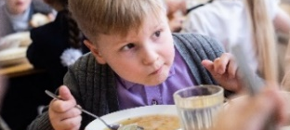


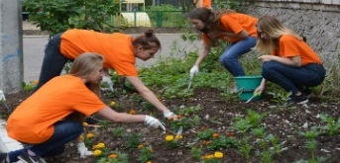
Финансирование социальных расходов (млн руб.)
Наименование расходов | План | Касса
 | 673,7 | 316,8
 | 90,0 | 41,8
 | 159,4 | 11,0
 | 37,9 | 15,0
бесплатное питание обучающихся
на содержание детей в семье опекуна и приемной семье, а также вознаграждение, приемному родителю
на возмещение части родительской платы за
присмотр и уход за ребенком в детском саду
трудоустройство подростков в каникулярное время

Slide 25



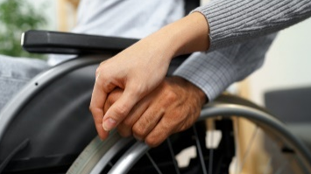

Финансирование социальных расходов (млн руб.)
Наименование расходов | План | Касса
 | 184,3 | 18,6
 | 5,7 | 5,4
 | 20,0 | 4,0
 | 7,9 | 2,2
 | 5,4 | 5,4
дотация на удешевление стоимости путевок в загородные и пришкольные лагеря
оказание банных услуг льготной категории населения
на перевозку в сады-огороды
на социальную поддержку ветеранов и инвалидов, детей – инвалидов и на проведение мероприятий, посвященных памятным датам
на обеспечение жильем молодых семей

Slide 26
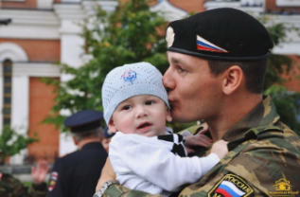
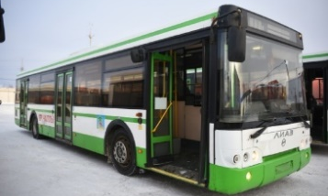
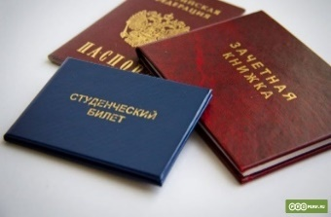
Финансирование социальных расходов (млн руб.)
Наименование расходов | План | Касса
 | 60,3 | 14,5
 | 48,2 | 27,0
 | 18,5 | 5,0
освобождение от родительской платы за содержание детей в детских садах, граждан, принимающих участие в специальной военной операции
компенсация расходов, в связи с оказанием услуг
общественного транспорта отдельным категориям
граждан
на выплаты в виде стипендий студентам образовательных организаций высшего образования

Slide 27
Доход от оказания платных услуг муниципальными учреждениями в разрезе отраслей (тыс. руб.)

Slide 28
Задачи по исполнению бюджета
2025 года
  Усилить работу по сбору налогов и неналоговых платежей
  Максимально сократить задолженность по собственным доходам
  Обеспечить своевременное исполнение принятых бюджетных обязательств
  Не допускать образования кредиторской задолженности
  Обеспечить качественное формирование бюджета города на 2026-2028 годы

